Slide 1
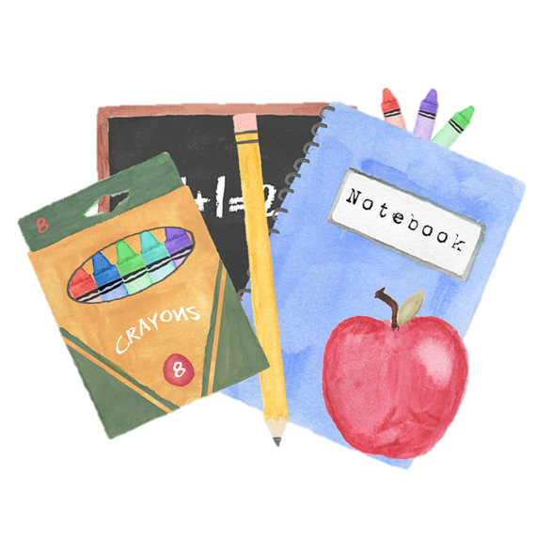
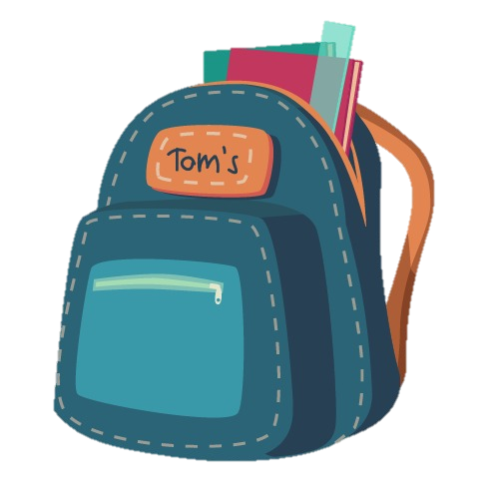
Septembre 2023
lundi | mardi | mercredi | jeudi | vendredi | samedi | dimanche
 |  |  |  | 1 | 2 | 3
4 | 5 | 6 | 7 | 8 | 9 | 10
11 | 12 | 13 | 14 | 15 | 16 | 17
18 | 19 | 20 | 21 | 22 | 23 | 24
25 | 26 | 27 | 28 | 29 | 30 | 1er
Rentrée
Automne
OCTOBRE
Notes:
1

Slide 2
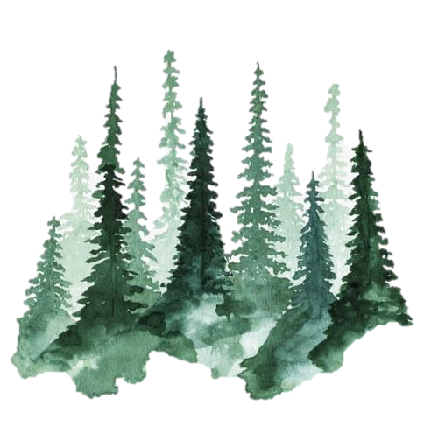
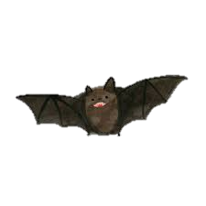
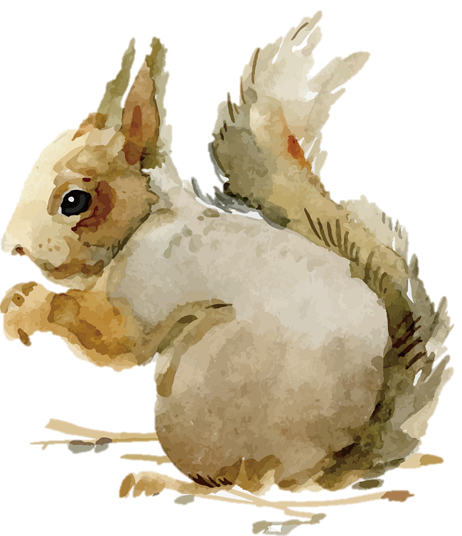
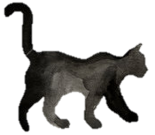
Octobre 2023
lundi | mardi | mercredi | jeudi | vendredi | samedi | dimanche
2 | 3 | 4 | 5 | 6 | 7 | 8
9 | 10 | 11 | 12 | 13 | 14 | 15
16 | 17 | 18 | 19 | 20 | 21 | 22
23 | 24 | 25 | 26 | 27 | 28 | 29
30 | 31
VACANCES
Halloween
Notes:
2

Slide 3
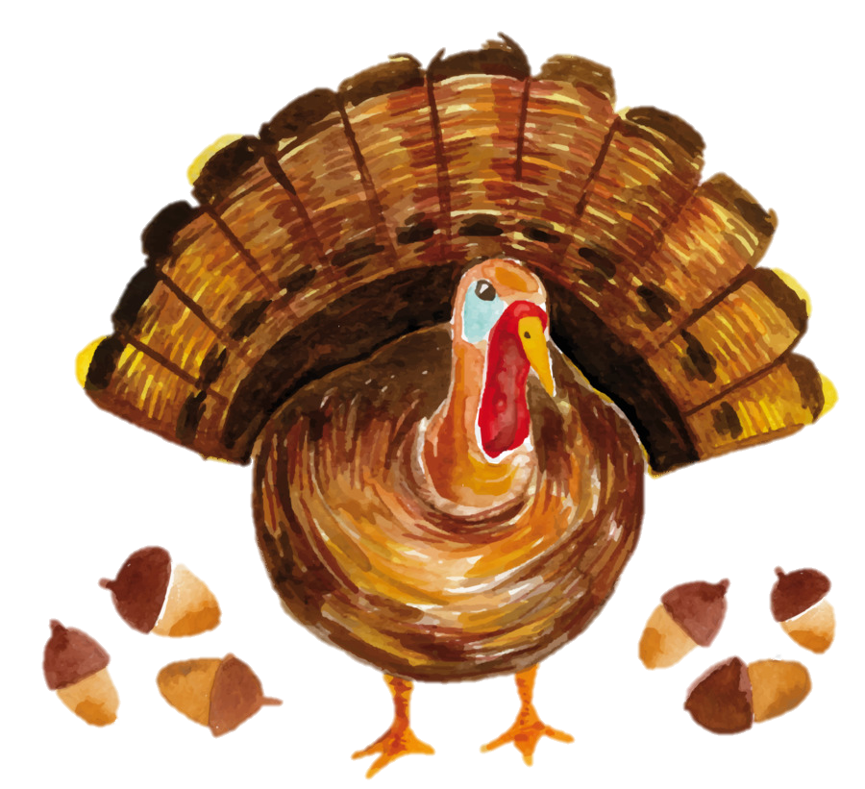
Novembre 2023
lundi | mardi | mercredi | jeudi | vendredi | samedi |  | dimanche
 |  | 1 | 2 | 3 | 4 |  | 5
6 | 7 | 8 | 9 | 10 | 11 |  | 12
13 | 14 | 15 | 16 | 17 | 18 |  | 19
20 | 21 | 22 | 23 | 24 | 25 |  | 26
27 | 28 | 29 | 30
La Toussaint
Armistice
Journée des droits de l’enfant
Thanksgiving
Notes:
3

Slide 4
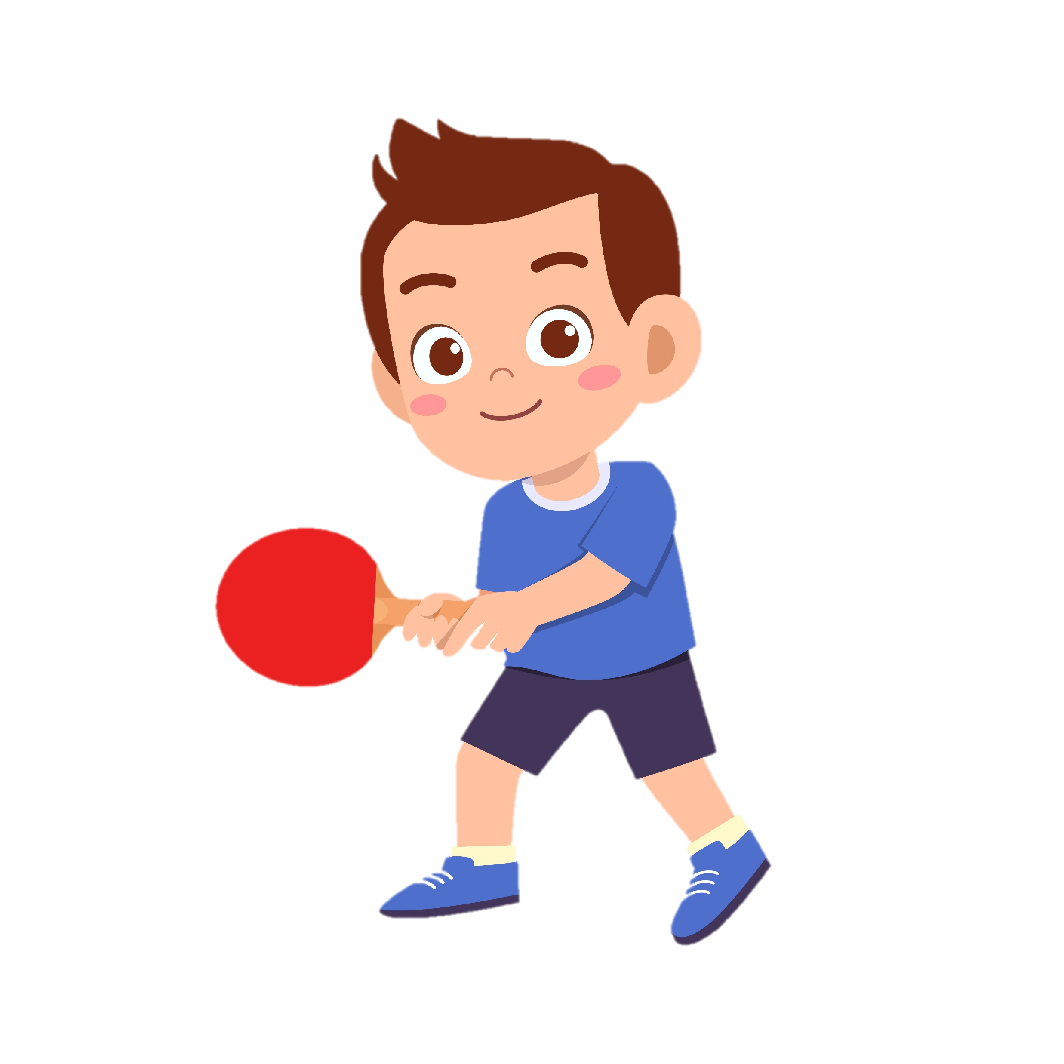
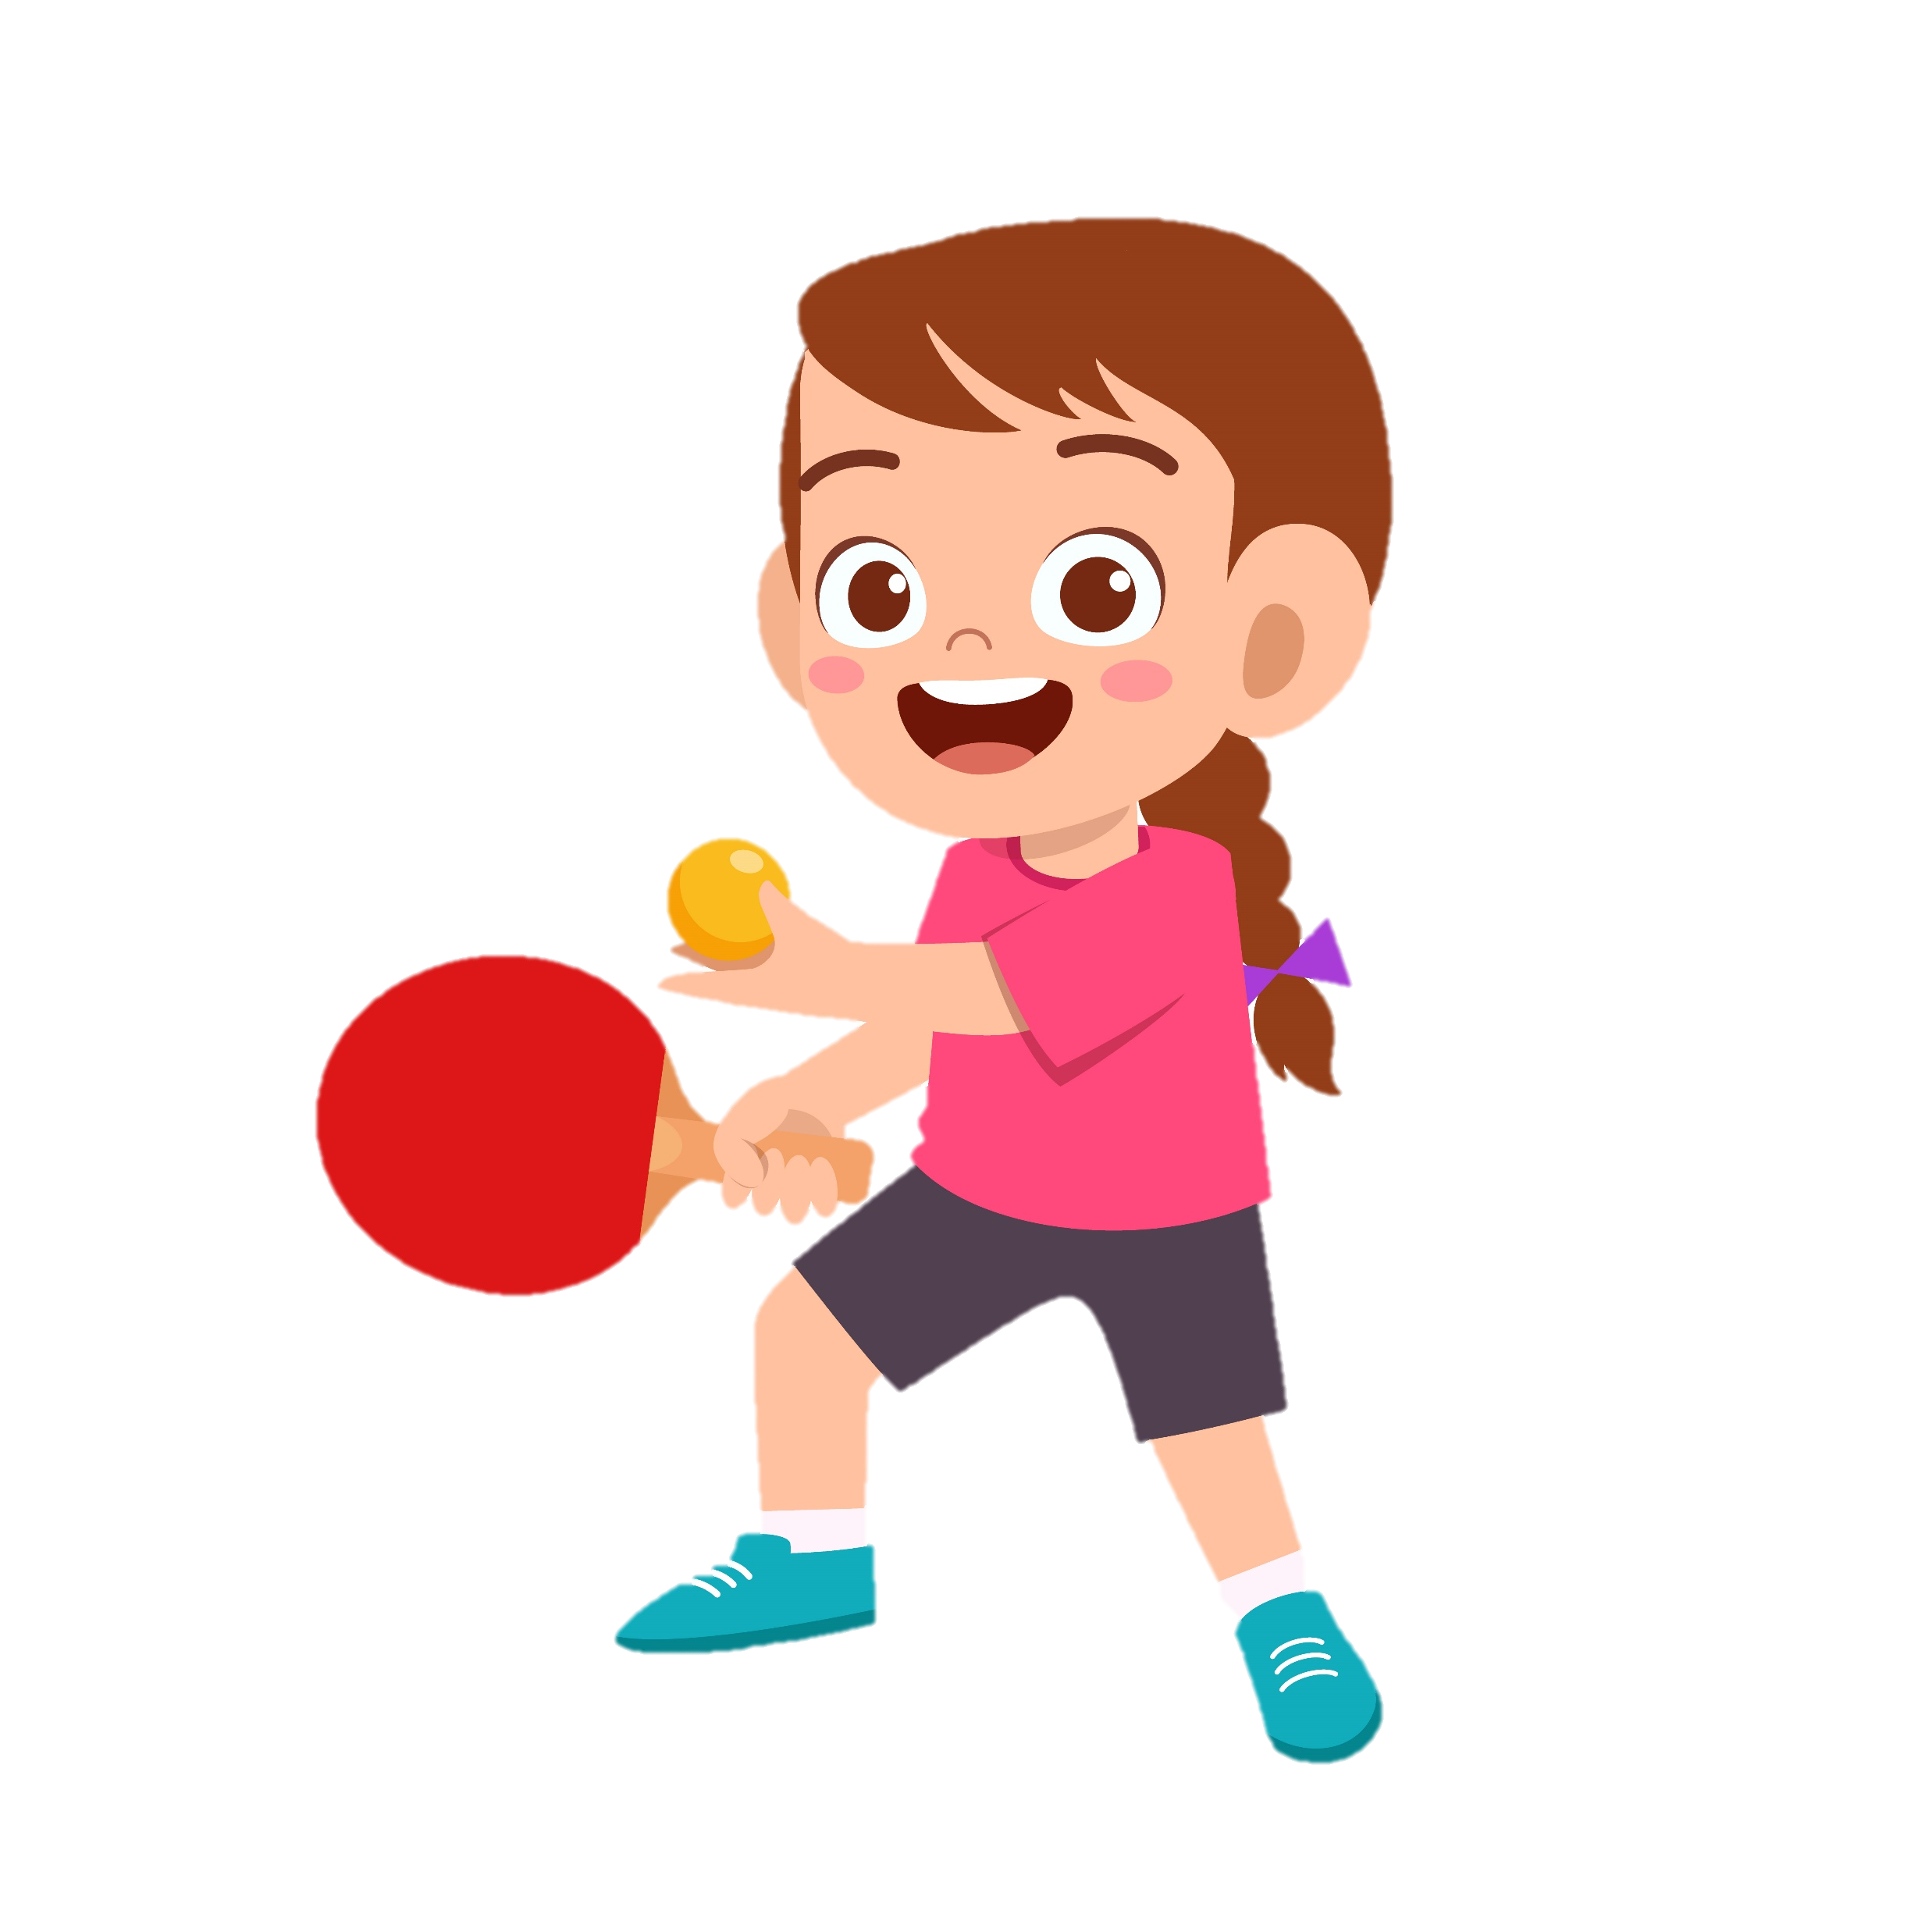
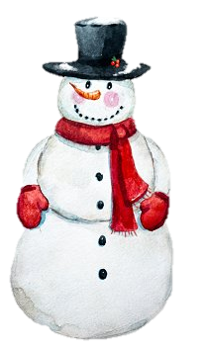
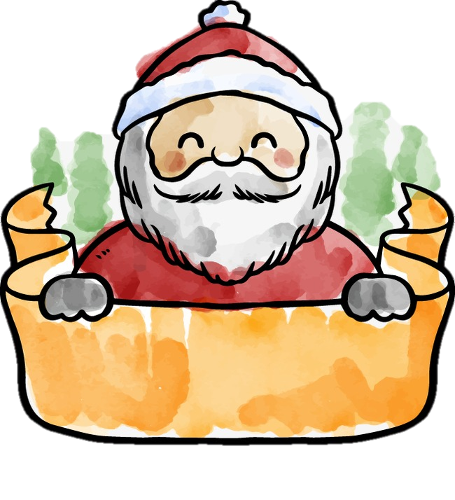
Décembre 2023
lundi | mardi | mercredi | jeudi | vendredi | samedi | dimanche
1 |  |  |  | 1 | 2 | 3
4 | 5 | 6 | 7 | 8 | 9 | 10
11 | 12 | 13 | 14 | 15 | 16 | 17
18 | 19 | 20 | 21 | 22 | 23 | 24
25 | 26 | 27 | 28 | 29 | 30 | 31
Hiver
VACANCES
Noël
Notes:
4

Slide 5
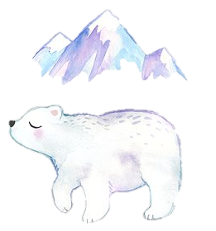
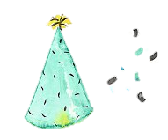
Janvier 2024
lundi | mardi | mercredi | jeudi | vendredi | samedi | dimanche
1 | 2 | 3 | 4 | 5 | 6 | 7
8 | 9 | 10 | 11 | 12 | 13 | 14
15 | 16 | 17 | 18 | 19 | 20 | 21
22 | 23 | 24 | 25 | 26 | 27 | 28
29 | 30 | 31
Epiphanie
Notes:
5

Slide 6
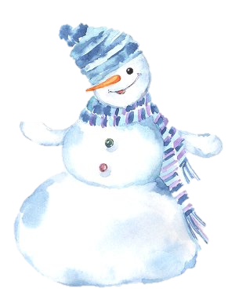
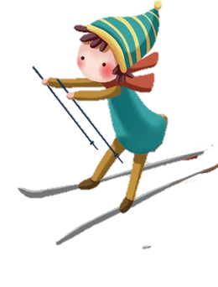
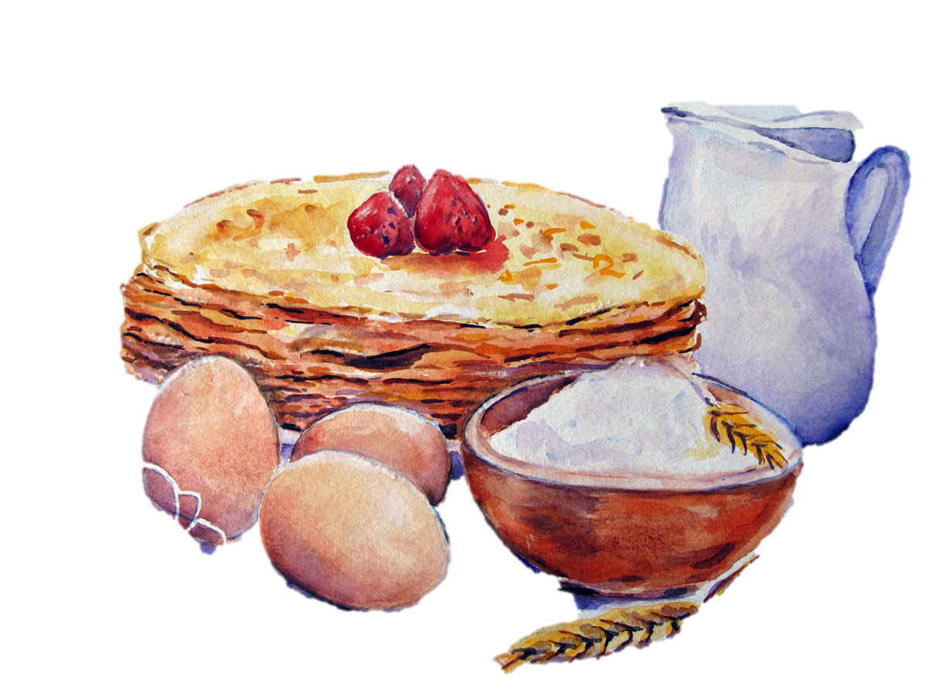
Février 2024
lundi | mardi | mercredi | jeudi | vendredi | samedi |  |  | dimanche
 |  |  | 1 | 2 | 3 |  |  | 4
5 | 6 | 7 | 8 | 9 | 10 |  |  | 11
12 | 13 | 14 | 15 | 16 | 17 |  |  | 18
19 | 20 | 21 | 22 | 23 | 24 |  |  | 25
26 | 27 | 28 | 29
Chandeleur
VACANCES
Saint Valentin
Notes:
6

Slide 7
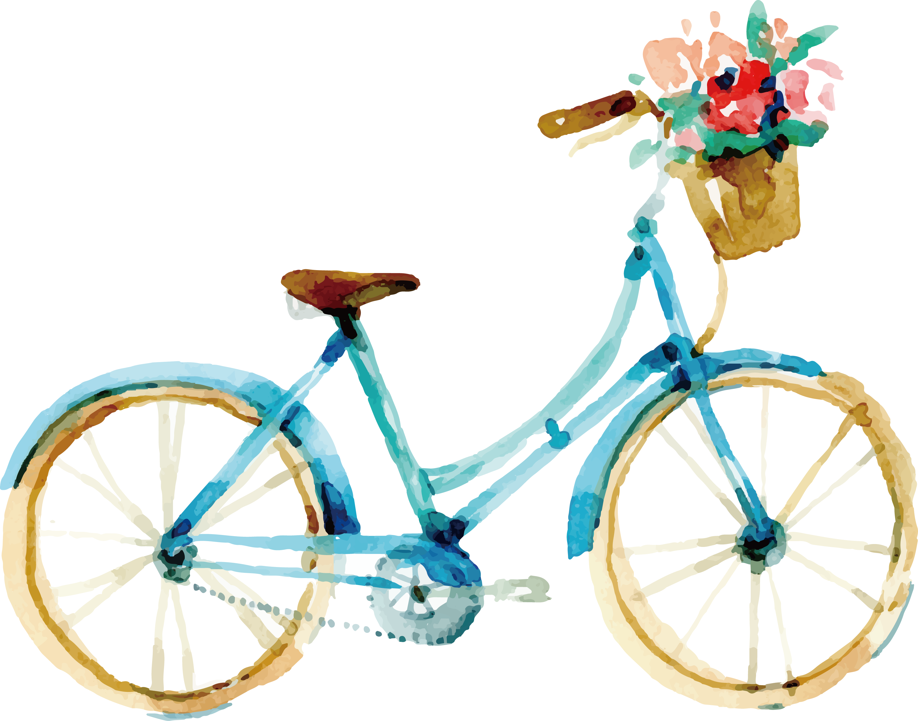
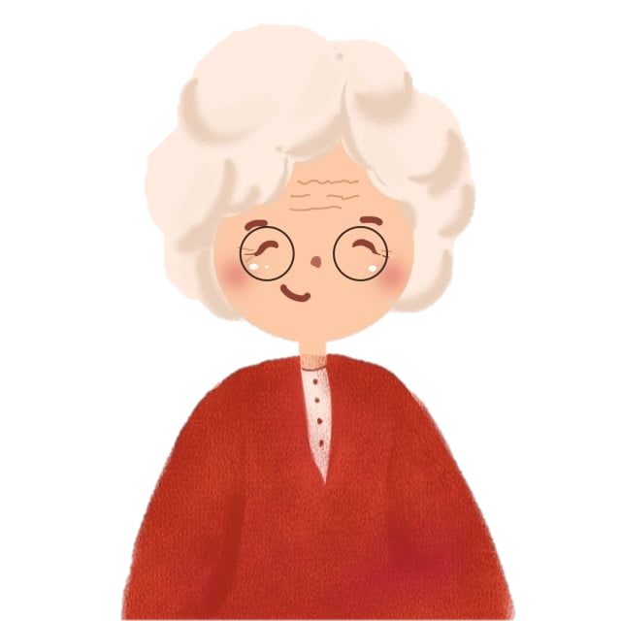
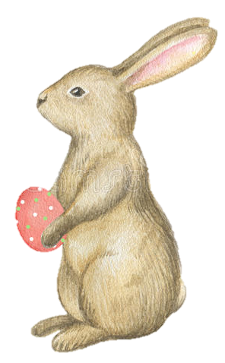
Mars 2024
lundi | mardi | mercredi | jeudi | vendredi | samedi | dimanche
 |  |  |  | 1 | 2 | 3
4 | 5 | 6 | 7 | 8 | 9 | 10
11 | 12 | 13 | 14 | 15 | 16 | 17
18 | 19 | 20 | 21 | 22 | 23 | 24
25 | 26 | 27 | 28 | 29 | 30 | 31
Fête des Mamies
Fête de Mi-Carême
Saint Patrick
Printemps
Pâques
Notes:
7

Slide 8
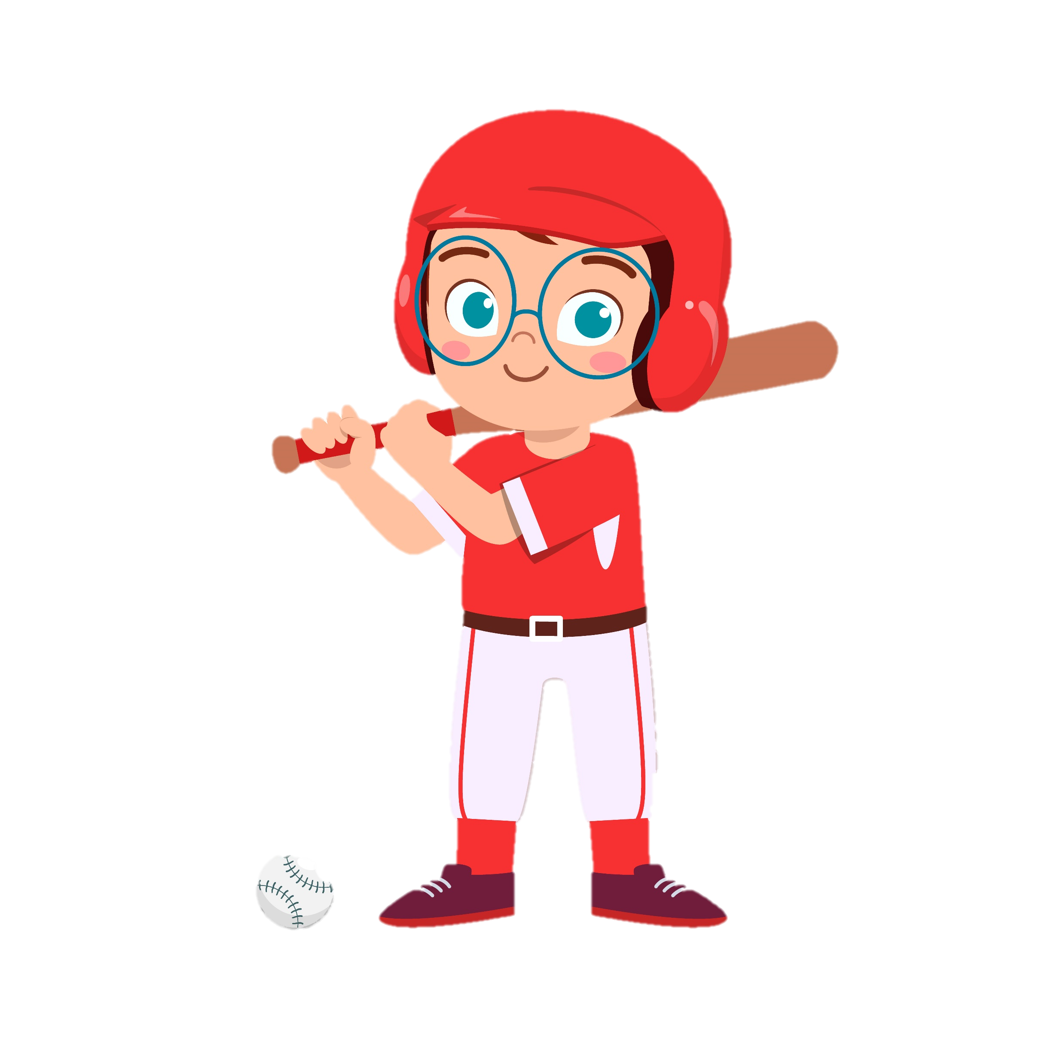
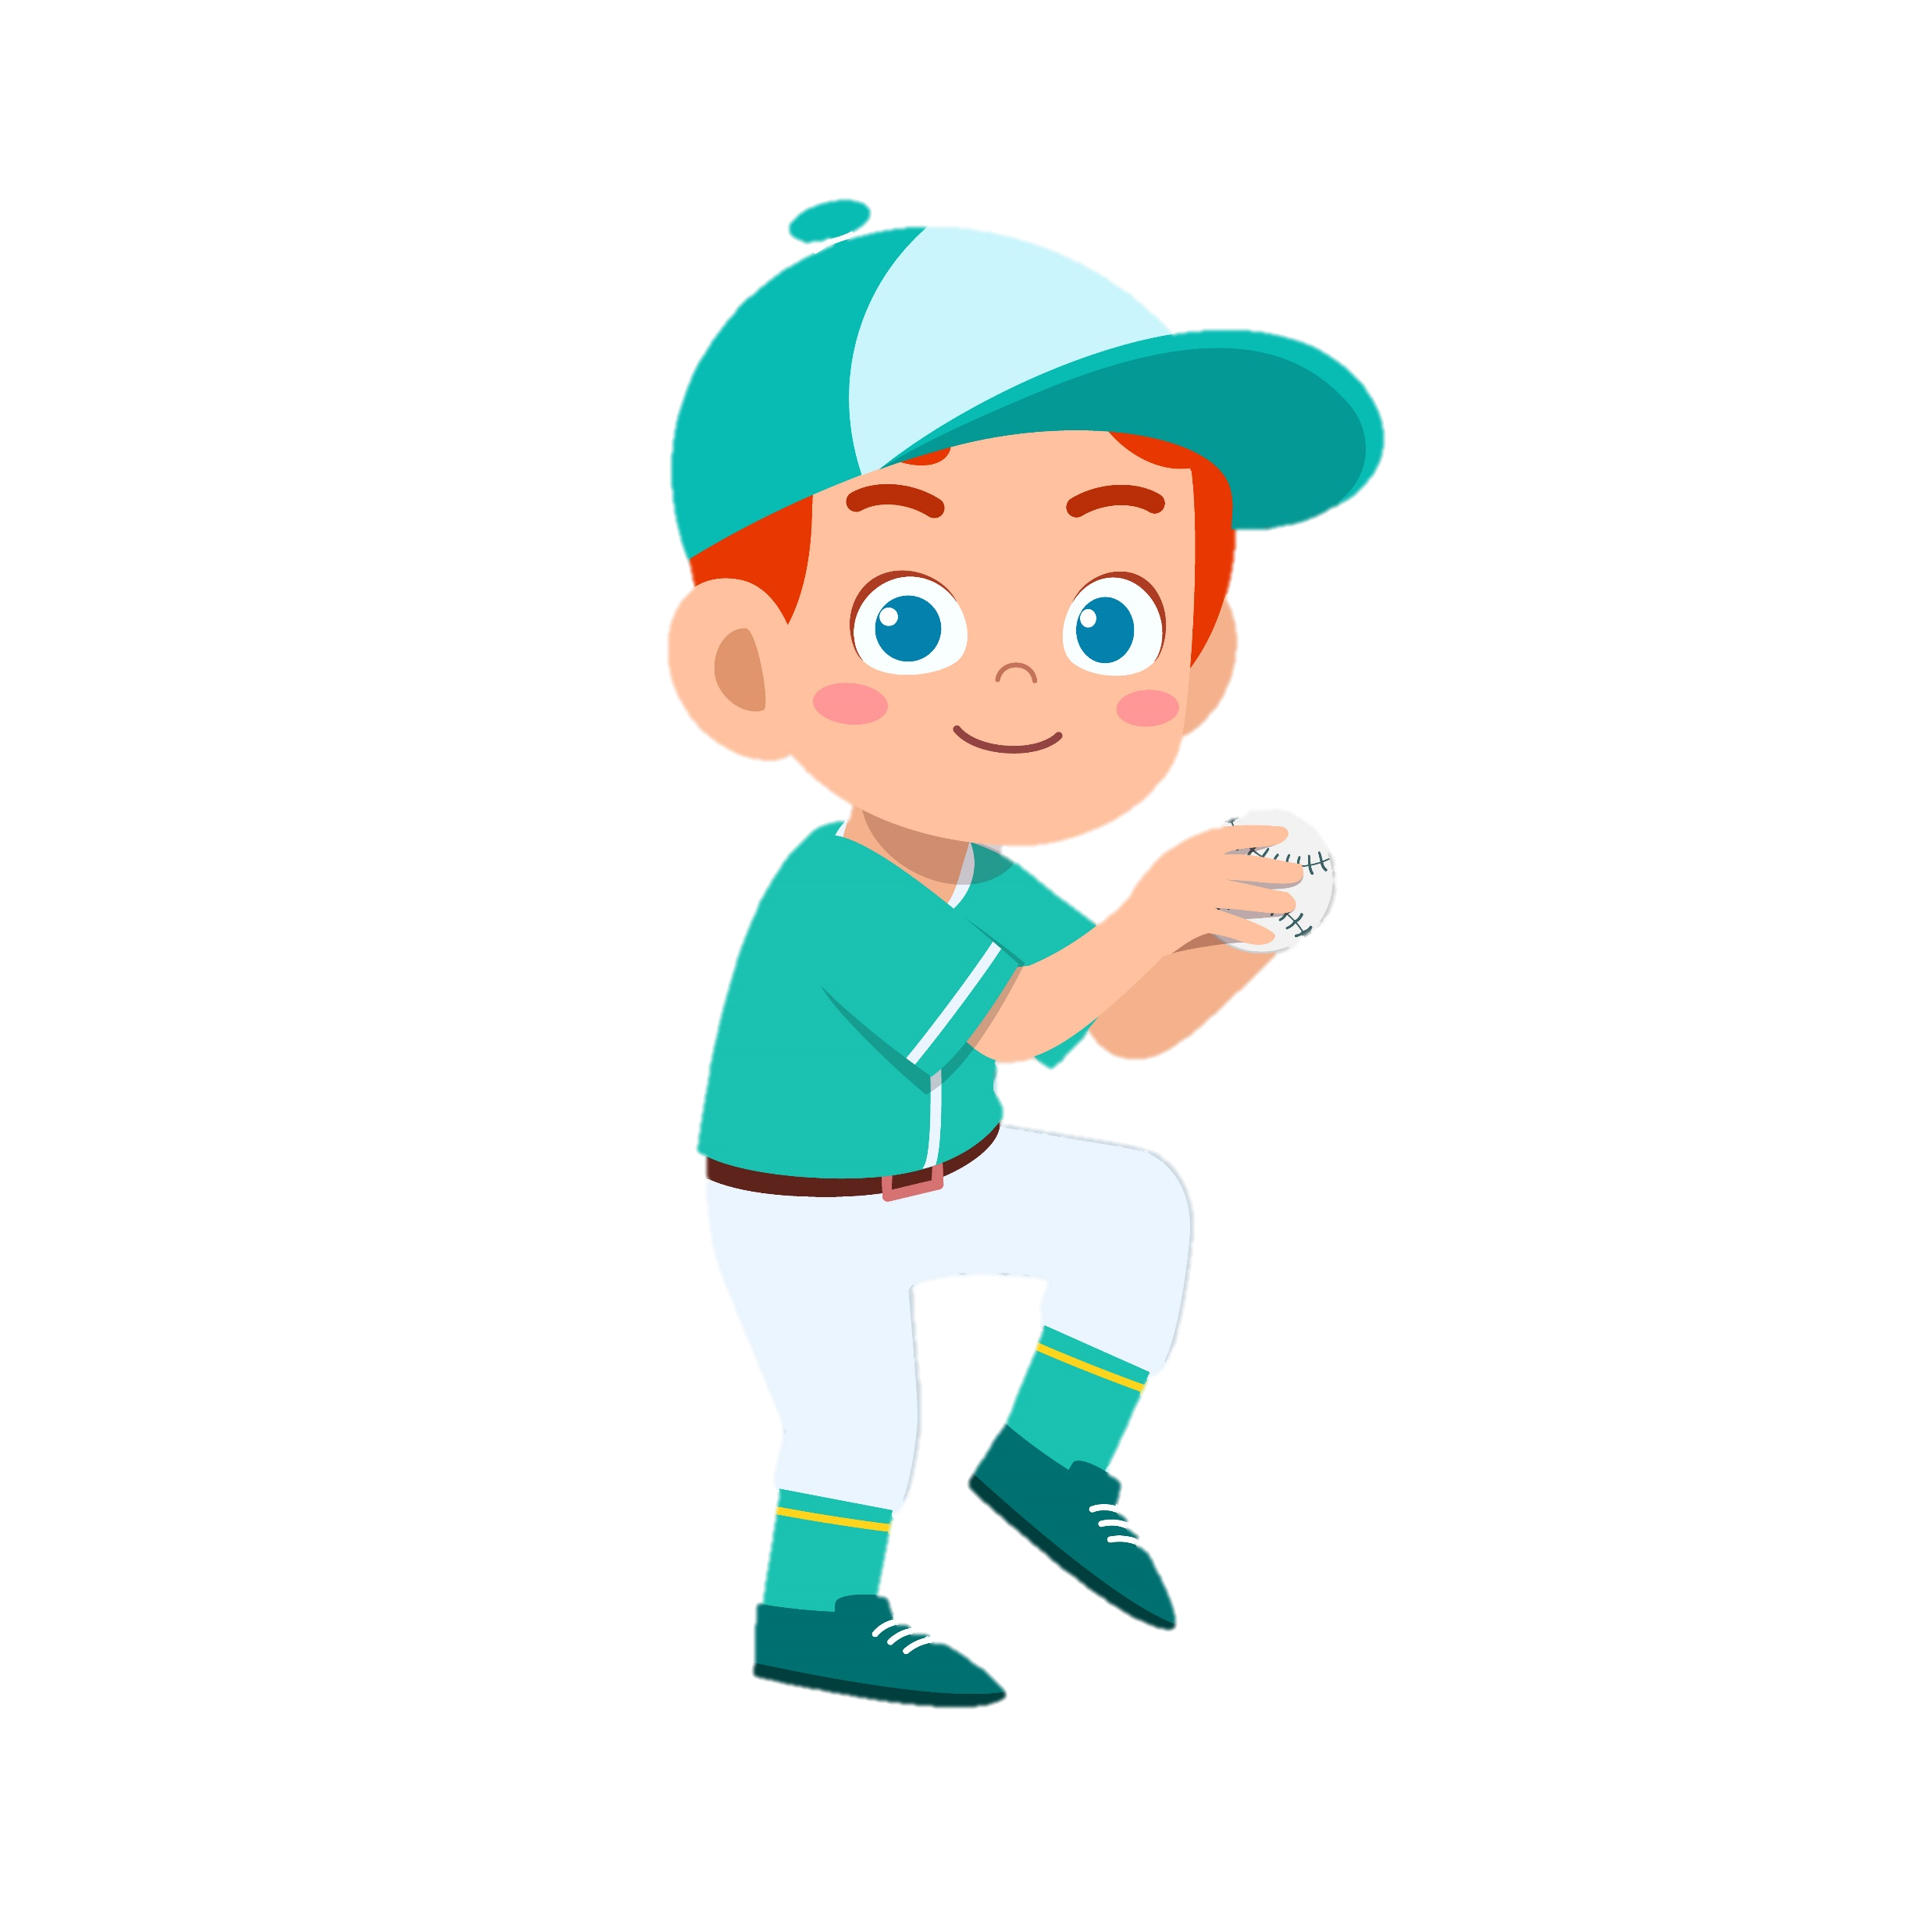
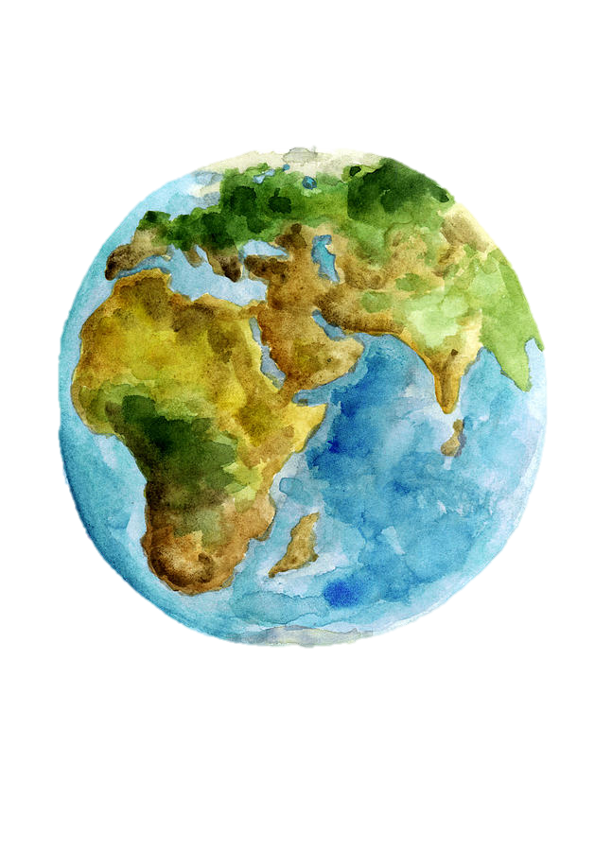
Avril 2024
lundi | mardi | mercredi | jeudi | vendredi | samedi | dimanche
1 | 2 | 3 | 4 | 5 | 6 | 7
8 | 9 | 10 | 11 | 12 | 13 | 14
15 | 16 | 17 | 18 | 19 | 20 | 21
22 | 23 | 24 | 25 | 26 | 27 | 28
29 | 30
Lundi de Pâques
VACANCES
Journée de la Terre
Notes:
8

Slide 9
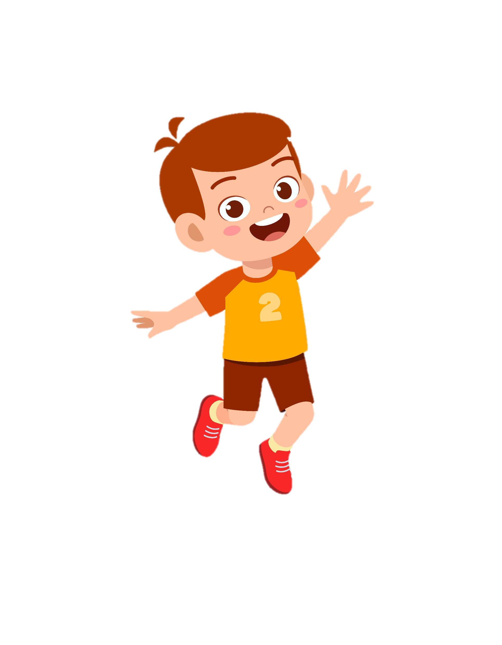
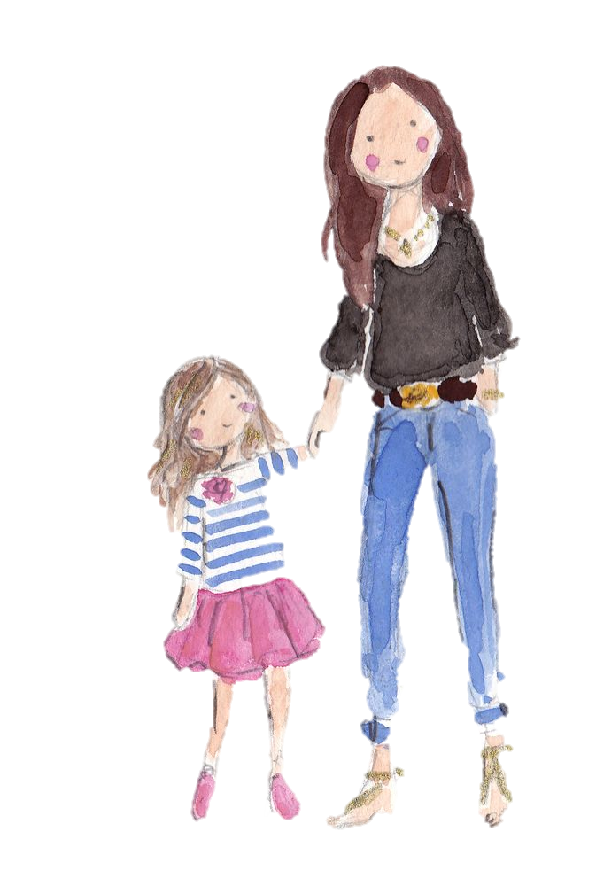
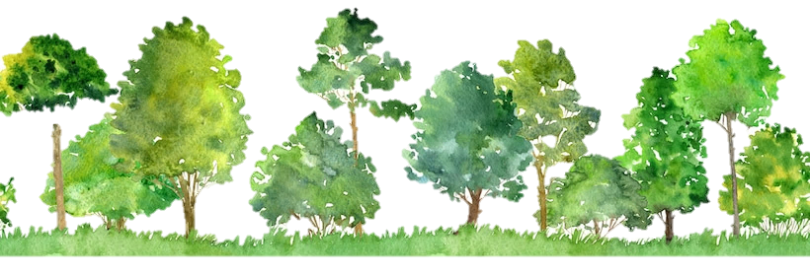
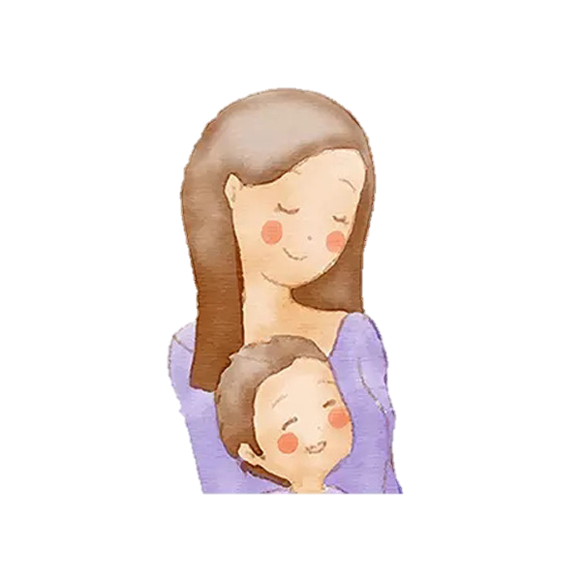
Mai 2024
lundi | mardi | mercredi | jeudi | vendredi | samedi | dimanche
 |  | 1 | 2 | 3 | 4 | 5
6 | 7 | 8 | 9 | 10 | 11 | 12
13 | 14 | 15 | 16 | 17 | 18 | 19
20 | 21 | 22 | 23 | 24 | 25 | 26
27 | 28 | 29 | 30 | 31
1er mai
Victoire 1945
Ascension
Pont
Pentecôte
Lundi de Pentecôte
Fête des mères
Notes:
9

Slide 10
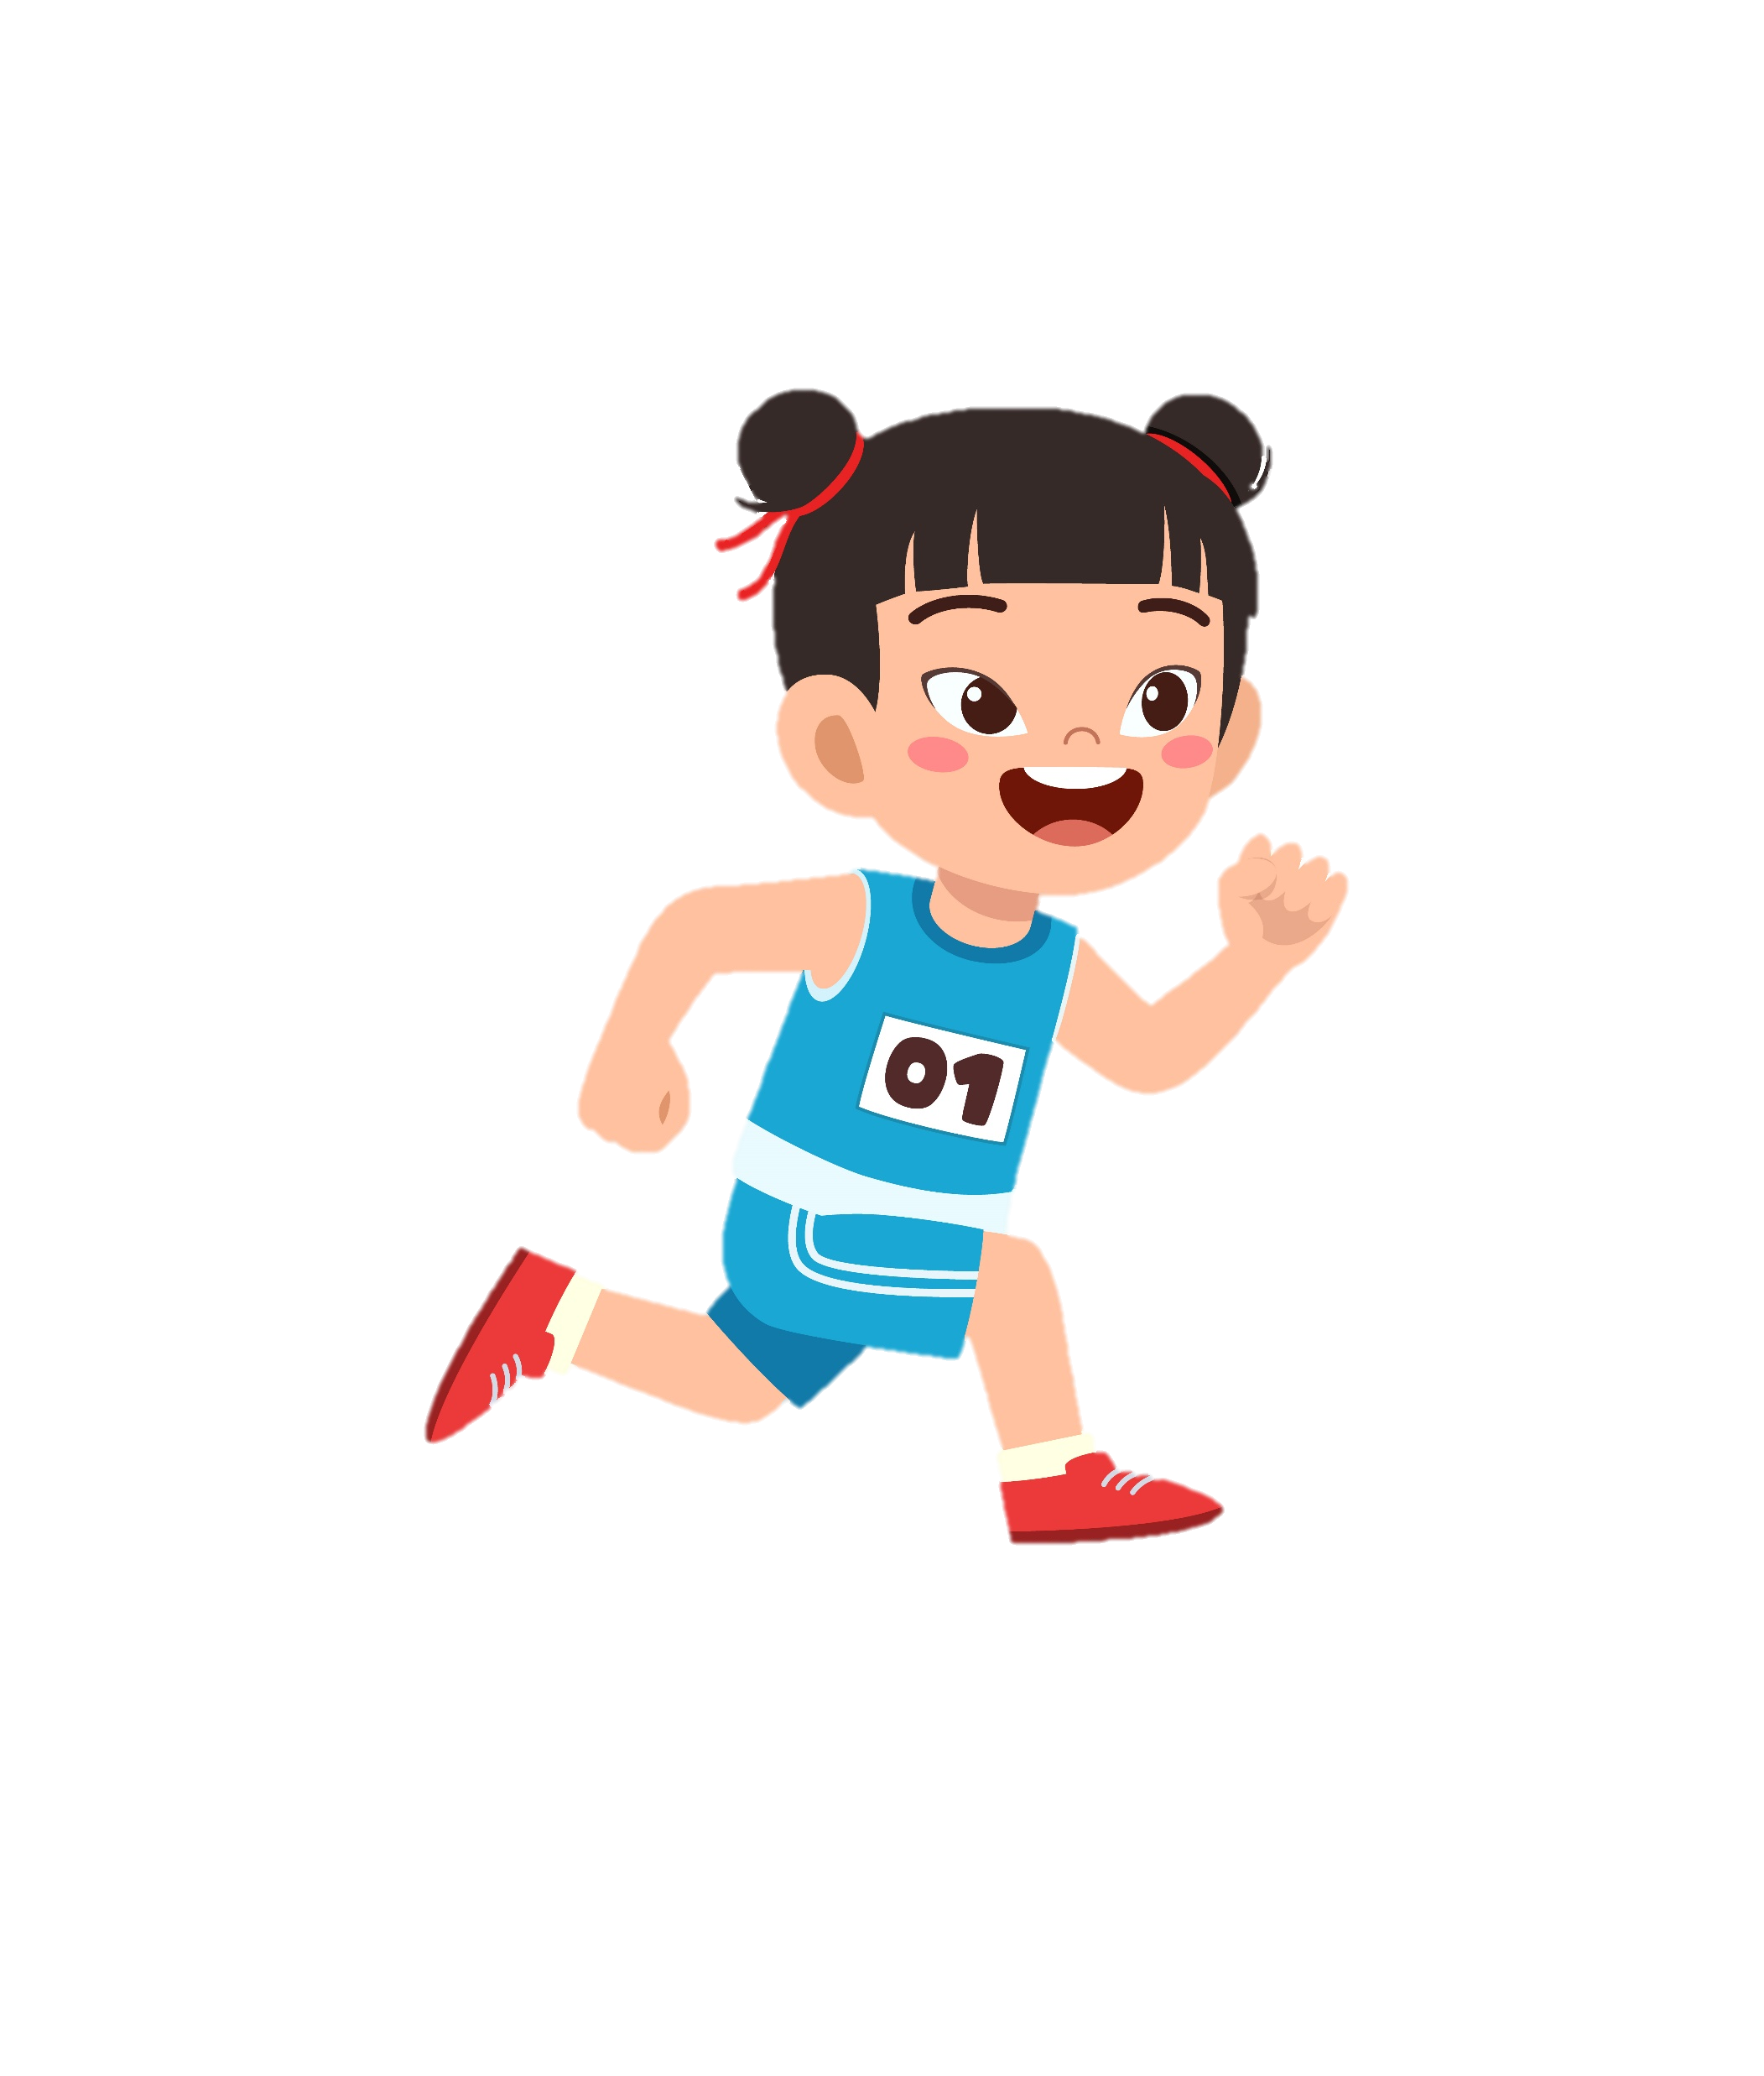
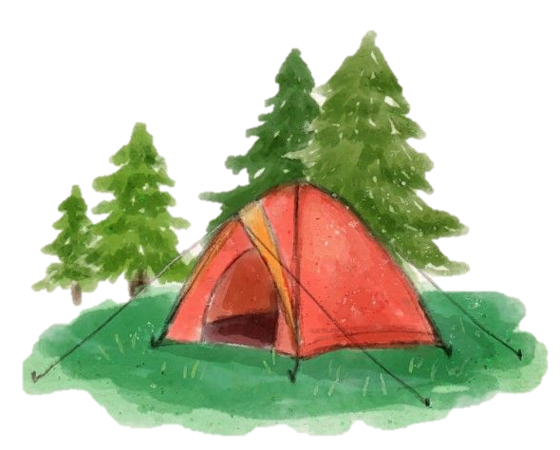
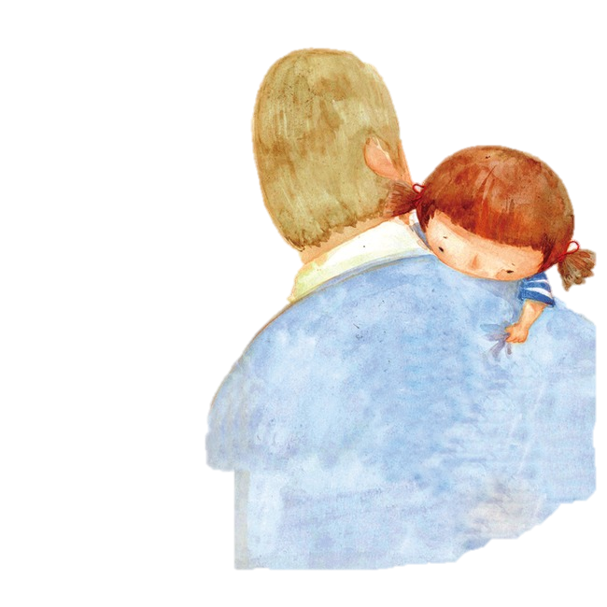
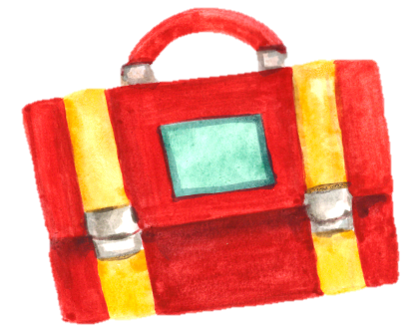
Juin 2024
lundi | mardi | mercredi | jeudi | vendredi | samedi | dimanche
 |  |  |  |  | 1 | 2
3 | 4 | 5 | 6 | 7 | 8 | 9
10 | 11 | 12 | 13 | 14 | 15 | 16
17 | 18 | 19 | 20 | 21 | 22 | 23
24 | 25 | 26 | 27 | 28 | 29 | 30
Journée de l’environnement
Fête des pères
Eté – Fête de la musique
Notes:
10

Slide 11
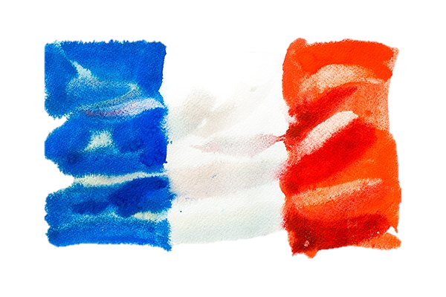
Juillet 2024
lundi | mardi | mercredi | jeudi | vendredi | samedi | dimanche
1 | 2 | 3 | 4 | 5 | 6 | 7
8 | 9 | 10 | 11 | 12 | 13 | 14
15 | 16 | 17 | 18 | 19 | 20 | 21
22 | 23 | 24 | 25 | 26 | 27 | 28
29 | 30 | 31
VACANCES
Fête nationale
Notes:
11

Slide 12
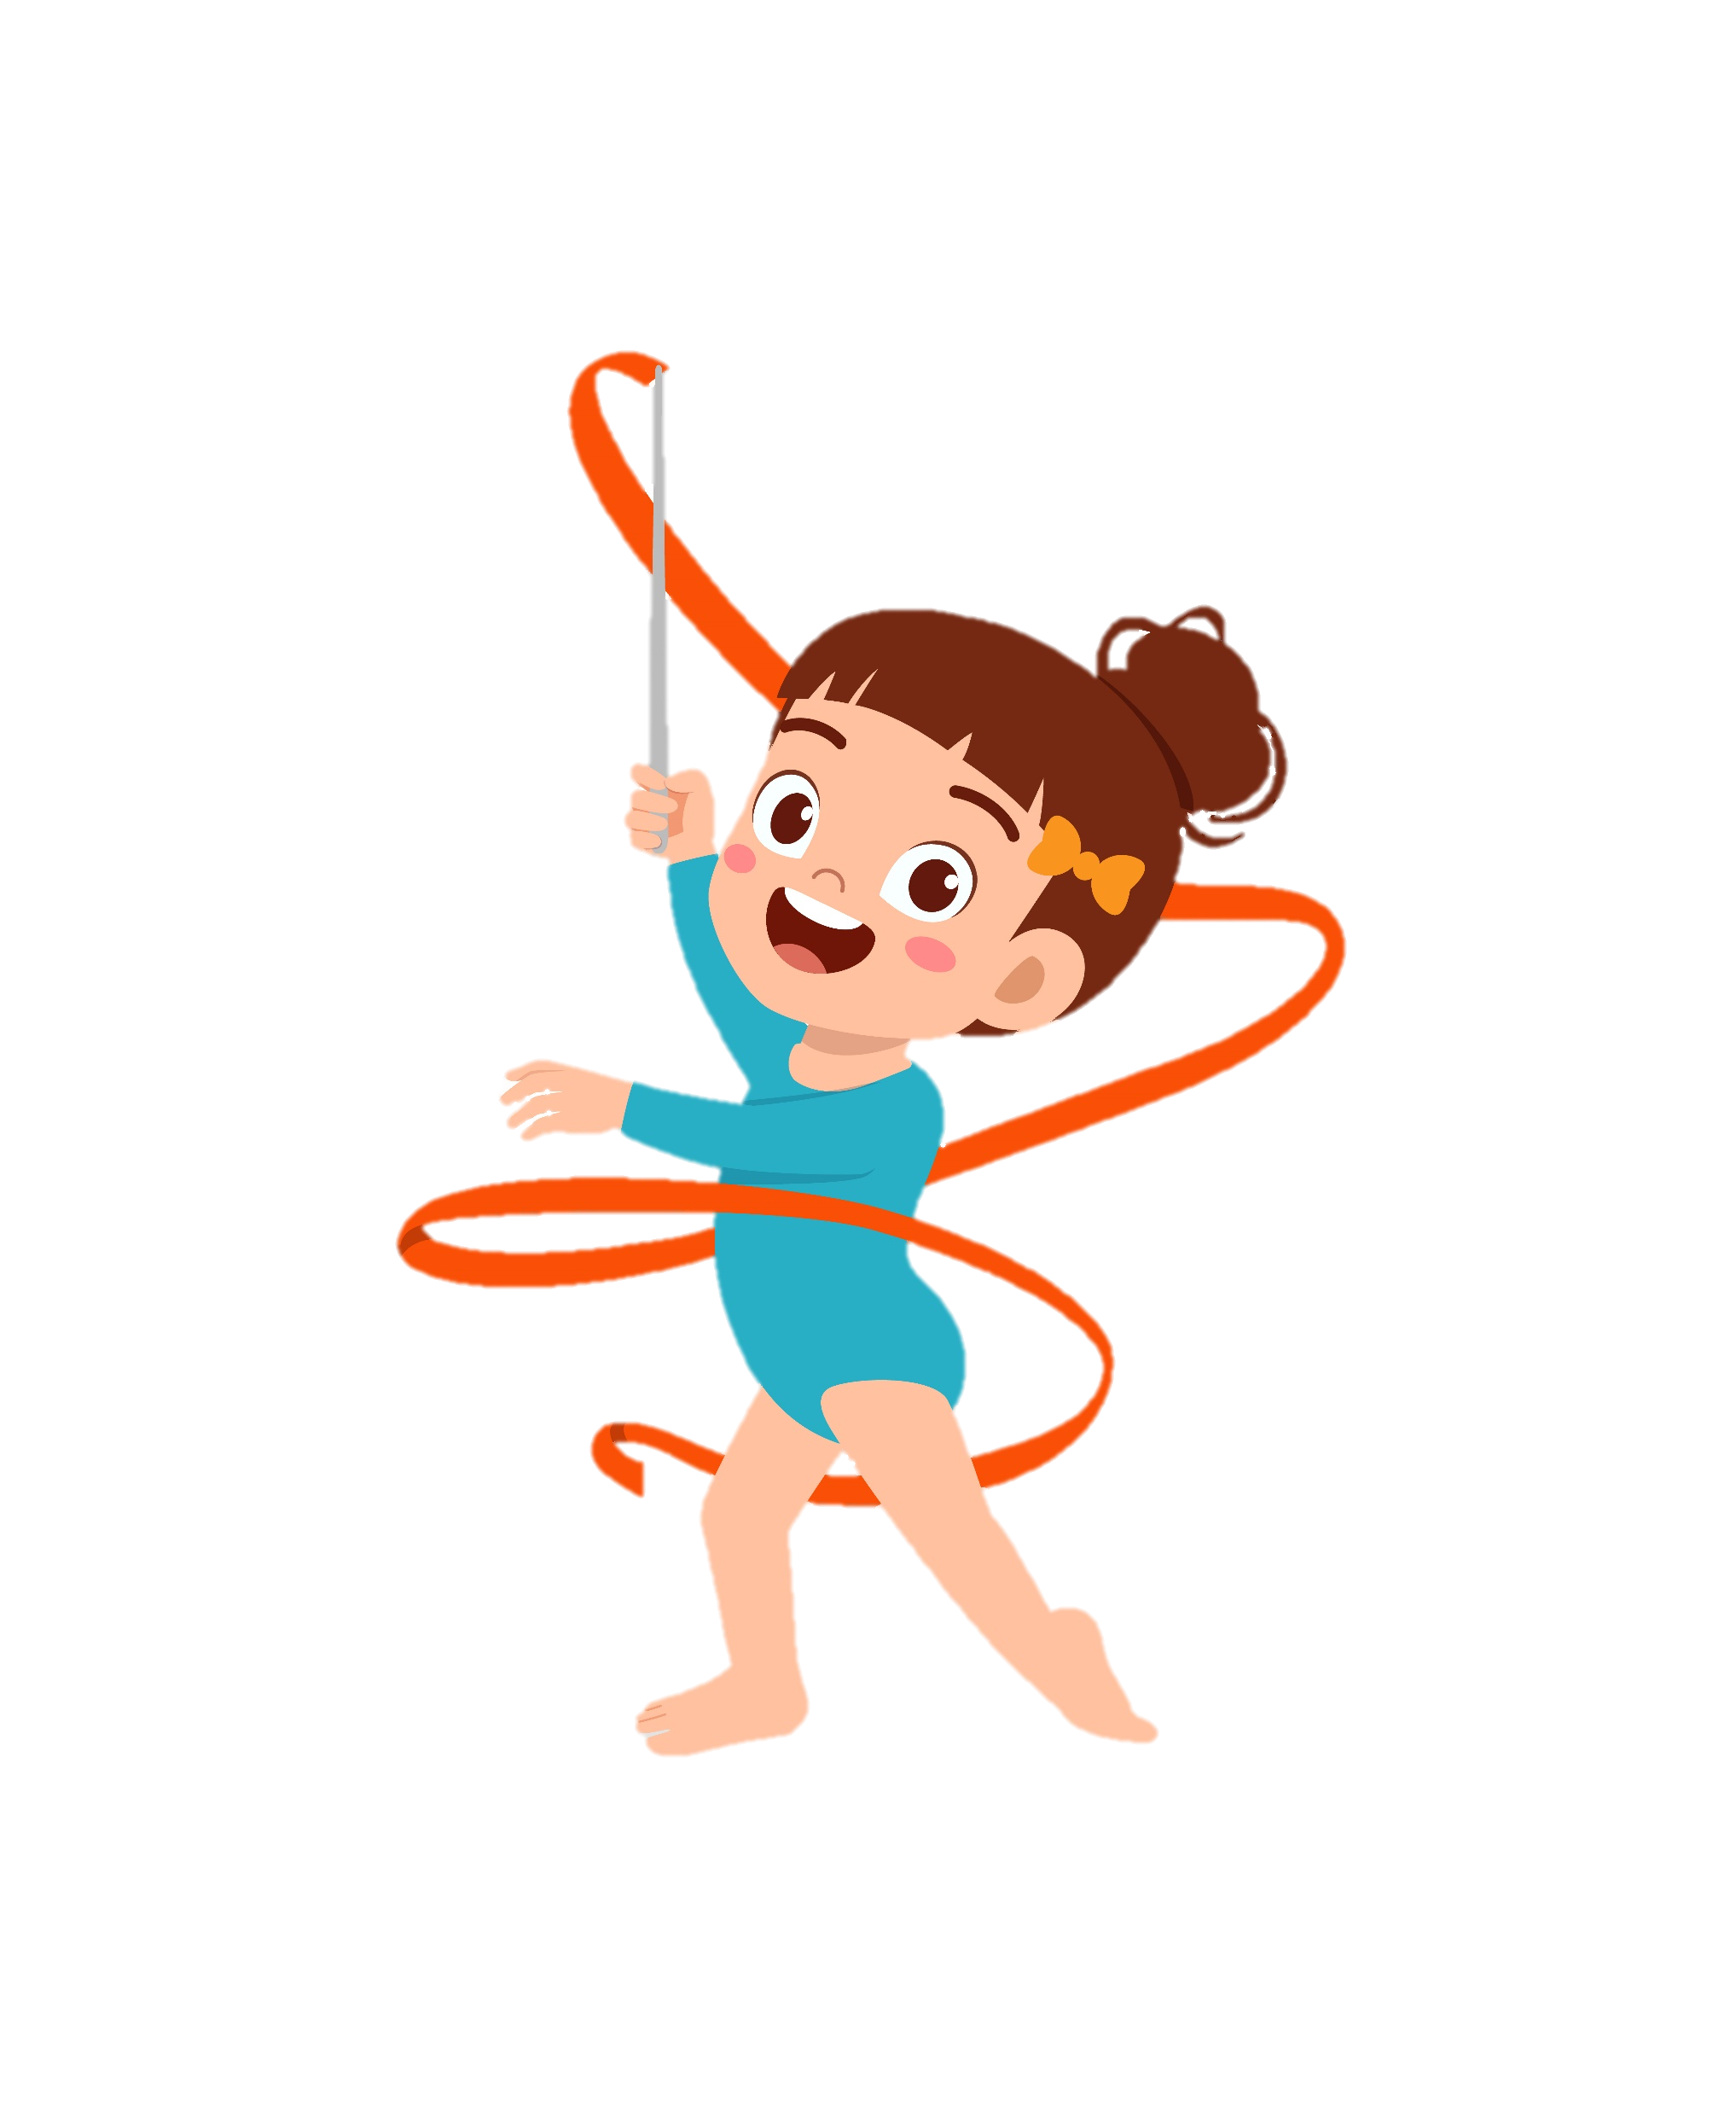
Août 2024
lundi | mardi | mercredi | jeudi | vendredi | samedi | dimanche
 |  |  | 1 | 2 | 3 | 4
5 | 6 | 7 | 8 | 9 | 10 | 11
12 | 13 | 14 | 15 | 16 | 17 | 18
19 | 20 | 21 | 22 | 23 | 24 | 25
26 | 27 | 28 | 29 | 30 | 31
Assomption
Notes:
12

